Slide 1
3. Ejecución de programas

Slide 2
3.1 – Traductores, compiladores e intérpretes
Los traductores son los programas encargados de traducir lenguajes de alto nivel a código máquina. Pueden ser de dos tipos:
Compiladores: Traducen un programa en lenguaje de alto nivel a código máquina. Durante este proceso, podemos detectar ciertos errores en los programas antes de generar los ejecutables. Algunos de los lenguajes compilados más comunes son C, C++, Rust o Go
Intérpretes: Realizan la traducción y ejecución línea a línea, sin generar un nuevo fichero ejecutables. Si no hay un preprocesado previo, los errores de programación no se detectan hasta que el programa ya está en ejecución. Algunos de los lenguajes más comunes son JavaScript, Python, Ruby

Slide 3
3.1 – Traductores, compiladores e intérpretes
Un compilador primero traduce el código entero a lenguaje máquina y luego lo ejecuta, lo que da lugar a un archivo ejecutable que se ejecuta rápidamente.
Un intérprete ejecuta directamente el código, traduciendo línea a línea, lo que lo hace más flexible pero generalmente más lento en tiempo de ejecución.
En lenguajes como C (compilados) el proceso sería:
- Escribes el código fuente (archivo.c)
- Usas un compilador (como gcc) para generar un archivo ejecutable (archivo.exe o archivo.o)
- Ese archivo se ejecuta directamente

Slide 4
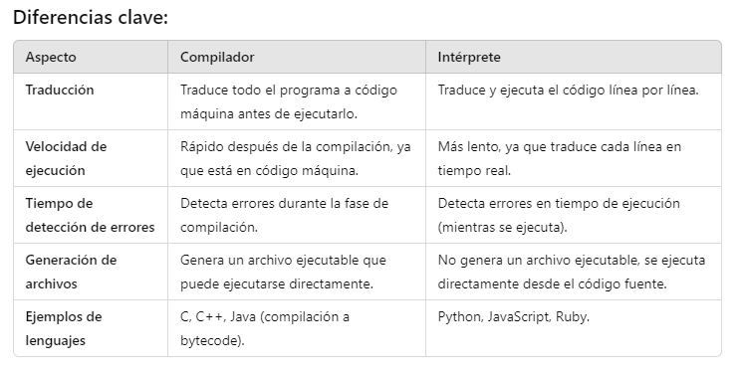
3.1 – Traductores, compiladores e intérpretes
En un lenguaje interpretado como Python, el proceso sería:
- Escribes el código fuente (archivo.py)
- Ejecutas directamente el código con un intérprete (python archivo.py) que procesa y ejecuta el código línea a línea

Slide 5
3.1 – Traductores, compiladores e intérpretes
Ejemplos adicionales:
  Aunque Java suele ser considerado como lenguaje compilado, usa un enfoque híbrido: el código fuente se compila a bytecode (una representación intermedia) y luego el intérprete de la Máquina Virtual de Java (JVM) ejecuta ese bytecode.
  JavaScript es un lenguaje interpretado que se ejecuta principalmente en navegadores web usando un intérprete, aunque los motores modernos como V8 (de Chrome) hacen una compilación JIT (just-in-time) para mejorar el rendimiento.

Slide 6
3.2 – Código fuente, código objeto y código ejecutable
El código fuente es el conjunto de instrucciones escritas por un programador en un lenguaje de programación de alto nivel (como C, Java, Python, etc.).
Características:
  Legible por humanos: Está escrito en lenguajes de programación que los programadores pueden entender y modificar.
  Independiente del hardware: No se puede ejecutar directamente por el procesador del ordenador; necesita ser compilado o interpretado para convertirse en algo que la máquina pueda entender.
  Editable: Los desarrolladores pueden abrir el código fuente, editarlo, depurarlo y modificarlo según sea necesario.

Slide 7
3.2 – Código fuente, código objeto y código ejecutable
El código objeto es el resultado de compilar el código fuente mediante un compilador. Es una representación intermedia del programa, en formato binario o ensamblador, que aún no es completamente ejecutable por la máquina.
Características:
  No es completamente ejecutable: El código objeto contiene instrucciones traducidas a lenguaje máquina, pero a menudo depende de otras bibliotecas o archivos para funcionar. Se necesita un proceso adicional de enlazado para generar el archivo ejecutable final.
  Específico del hardware: Está diseñado para ser compatible con el procesador y sistema operativo específicos.
  Parcialmente traducido: El código fuente ha sido parcialmente convertido a un formato que la máquina puede entender, pero aún no está listo para ser ejecutado.

Slide 8
3.2 – Código fuente, código objeto y código ejecutable
El código ejecutable es el programa final que resulta de compilar y enlazar el código objeto. Es un archivo binario que puede ser ejecutado directamente por la computadora sin necesidad de una interpretación o compilación adicional.
Características:
  Listo para ejecutarse: El código ejecutable contiene instrucciones en código máquina que el procesador puede ejecutar directamente.
  Dependiente del sistema: Un código ejecutable está diseñado para ejecutarse en un sistema operativo y arquitectura de hardware específicos (por ejemplo, un ejecutable de Windows no funcionará en Linux sin modificaciones o software de compatibilidad como Wine).
  Resultado final del proceso de compilación: A partir del código fuente, el código objeto se enlaza con otros objetos o bibliotecas para formar el ejecutable.

Slide 9
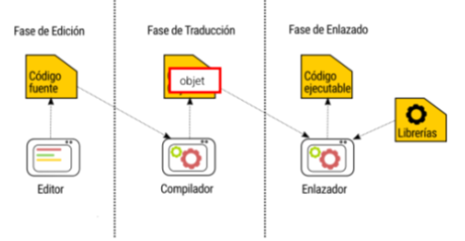
3.2 – Código fuente, código objeto y código ejecutable
Ejemplo práctico:
  Código fuente: Escribimos el código en C
  Compilador: Usando un compilador (como gcc) traducimos el código fuente a código objeto
  Enlazador: El enlazador toma el código objeto y las bibliotecas necesarias, generando el código ejecutable (como programa.exe)

Slide 10
3.3 – Tecnologías de virtualización: Java y .NET
Cuando hablamos de virtualización, nos referimos a la posibilidad de ejecutar una o varias máquinas virtuales sobre una única máquina física, abstrayendo así sus recursos de hardware. Puede ser de dos tipos:
Máquinas virtuales de sistema. También conocidas como máquinas virtuales completas o sistemas virtualizados, estas máquinas virtualizan un sistema operativo completo, proporcionando una copia completa del hardware físico sobre el que se ejecutan.
Características:
  Virtualizan un sistema operativo completo: Estas máquinas replican todo el entorno de hardware de una computadora (CPU, memoria, disco, red, etc.). Dentro de esta máquina virtual (VM), puedes instalar un sistema operativo completo, como si fuera una computadora física real.

Slide 11
3.3 – Tecnologías de virtualización: Java y .NET
Características:
  Hipervisor: La máquina virtual de sistema se ejecuta sobre un software llamado hipervisor, que es el encargado de gestionar y repartir los recursos de hardware físico entre las diferentes máquinas virtuales (Vmware, Hyper-V, Virtualbox…)
  Independencia: Cada máquina virtual de sistema es completamente independiente del sistema operativo y de las otras máquinas virtuales. Si una VM falla, no afecta a las demás ni al sistema operativo anfitrión.
  Uso de recursos: Debido a que replican todo el sistema operativo y hardware, estas máquinas virtuales requieren más recursos (RAM, CPU, disco) para funcionar de manera eficiente.

Slide 12
3.3 – Tecnologías de virtualización: Java y .NET
Máquinas virtuales de proceso. Virtualizan solo un proceso o aplicación específica, no el sistema operativo completo. Permite que el código de un programa se ejecute en cualquier plataforma sin necesidad de modificaciones, brindando independencia del hardware.
Características:
  Virtualizan solo una aplicación o proceso: En lugar de virtualizar todo un sistema operativo, estas máquinas virtualizan un solo programa o proceso, proporcionando un entorno de ejecución independiente para el software.
  Máquina virtual en tiempo de ejecución: El software se ejecuta en una máquina virtual específica del proceso, que traduce el código fuente o bytecode a instrucciones entendibles por el sistema operativo o hardware subyacente.
  Independencia del hardware: Una máquina virtual de proceso permite ejecutar aplicaciones en múltiples plataformas sin necesidad de recompilar el código, gracias a la abstracción del hardware.

Slide 13
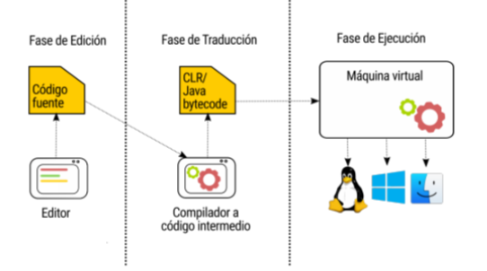
3.3 – Tecnologías de virtualización: Java y .NET
En máquinas virtuales de proceso tenemos dos grandes entornos de ejecución: la máquina virtual de Java (JVM, Java Virtual Machine) de Oracle y el Runtime de lenguaje común (Common Language Runtime, CLR) del entorno .NET de Microsoft.
Su funcionamiento se basa en compilar las fuentes para una máquina virtual. El resultado de esta compilación es un código intermedio llamado bytecode.
Este código intermedio es el mismo para cualquier plataforma, siendo la propia máquina virtual (JVM o CLR) la que se encarga de interpretarlo y ejecutarlo en el sistema operativo.

Slide 14
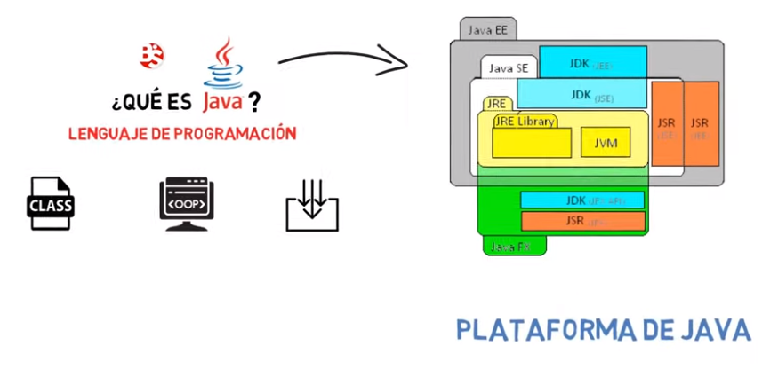
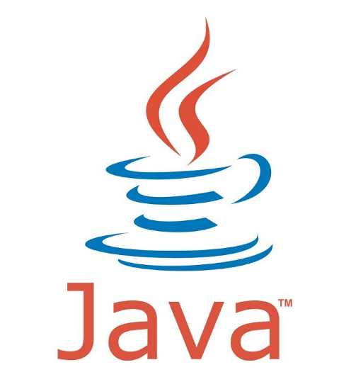







3.4 - ¿Qué es Java?
- Java es un lenguaje de programación basado en clases, orientado a objetos y concurrente. También llamamos Java a todo el entorno para ejecutar aplicaciones escritas en este lenguaje

Slide 15
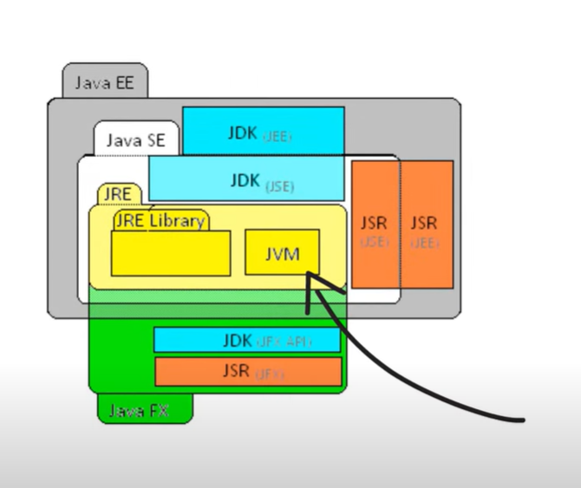
3.4 - ¿Qué es Java?
- Java es de propósito general. Esto quiere decir que sirve para programar en escritorio, web, servidores y hasta en dispositivos móviles.
- Hizo realidad el sueño de cualquier programador: escribir código fuente de un programa una sola vez y correrlo en cualquier plataforma
- Java logra esto gracias al corazón de toda la plataforma Java, la JVM (Java Virtual Machine)

Slide 16
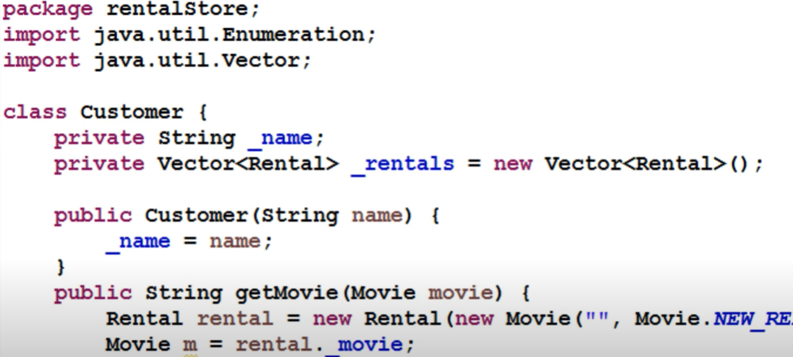

3.4 - ¿Qué es Java?
- Los ordenadores solamente entienden el lenguaje binario, también conocido como lenguaje máquina. Si no existieran los compiladores, nos veríamos obligados a programar usando solamente 0 y 1, lo cual es absurdo
- Afortunadamente, existen los lenguajes de programación, los cuales se asemejan más al lenguaje humano, los cuales se componen de palabras en inglés, números, caracteres especiales, etc…

Slide 17
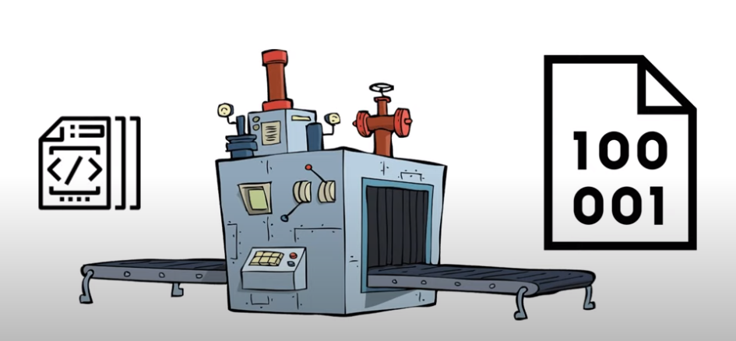
3.4 - ¿Qué es Java?
- El trabajo de los compiladores, pues, es traducir el lenguaje de programación que entendemos los humanos al lenguaje binario que entienden los ordenadores
- El problema es que las plataformas como Windows, Mac y Linux tienen sus propios dialectos de lenguaje máquina, de tal forma que un programa escrito para Linux, por ejemplo, no será entendido por el resto de plataformas

Slide 18
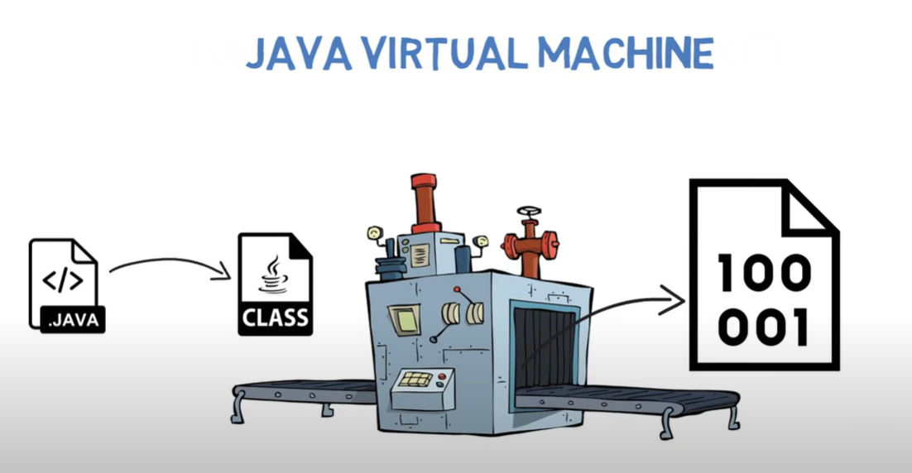
3.4 - ¿Qué es Java?
- Aquí es donde entra la JVM. El lenguaje Java no se compila directamente a código binario, si no a bytecode. Ese bytecode es interpretado por la JVM, que se encargará de generar el código binario.
- Existe una JVM por cada plataforma y es por esto que no debemos adaptar el código, si no que será esa JVM, una vez la instalemos, la que se encargará de traducir ese bytecode al binario de la plataforma en la que se encuentre

Slide 19
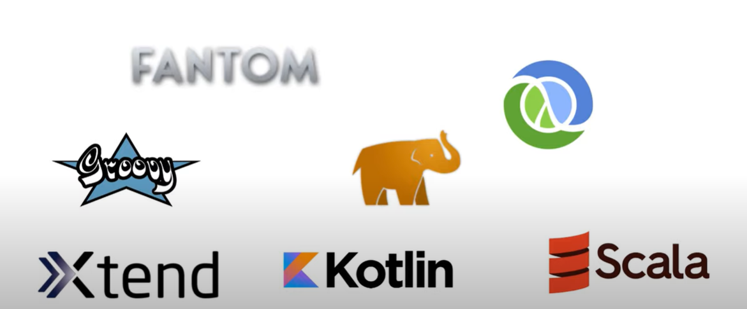
3.4 - ¿Qué es Java?
- La JVM ha tenido tanto éxito que otros lenguajes de programación diferentes de Java generan bytecode para ella

Slide 20
3.5 – El concepto de multiplataforma
En informática, con el término plataforma nos referimos a la combinación entre el ordenador o dispositivo hardware y su sistema operativo, sobre el que podemos instalar y ejecutar el software.
Cuando hablamos de multiplataforma, nos referimos al software que puede ser ejecutado en diferentes plataformas, como LibreOffice, Mozilla Firefox o el editor gráfico Gimp.

